Slide 1


myMall 服飾購物
Java全端技術服務開發技術養成班

Slide 2



開發人員
陳要任
書面製作 前後端選寫
SQL資料建置
廖志冠
指導老師:張庭禎
技術支援

Slide 3
專案使用技術
Maven
JPA
Spring
JavaScript
SQL
HTML
CSS
BootStrap
Lombok
JWT

Slide 4
Mysql資料庫

Slide 5
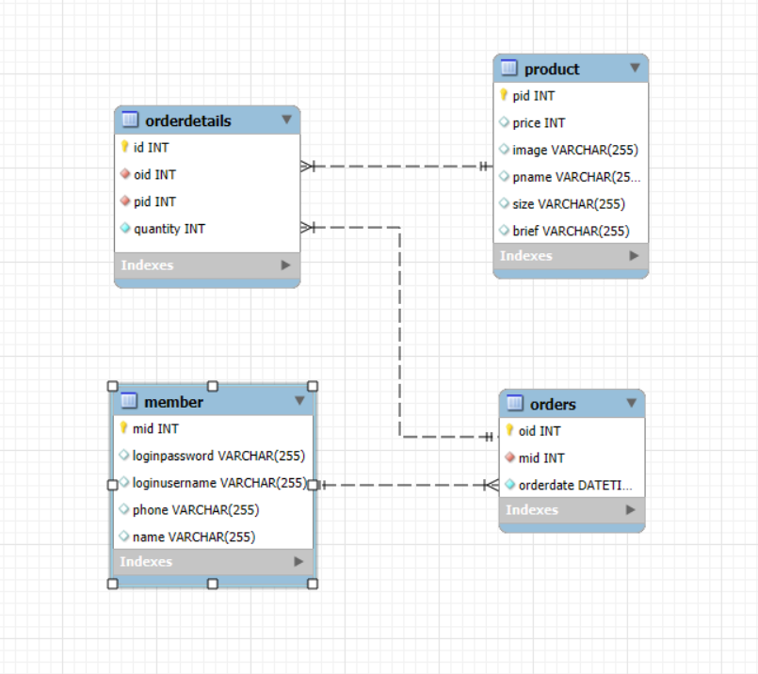
一、SQL資料關係圖

Slide 6
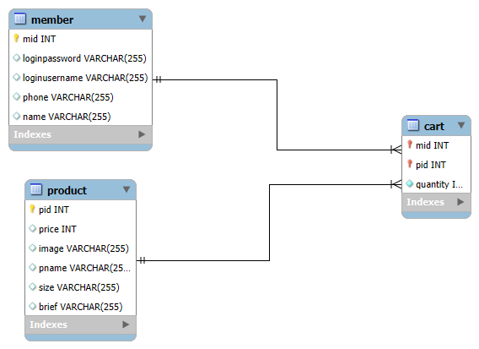
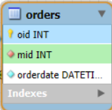
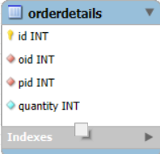
（一）會員資料
（二）商品資料
Member-會員
會員編號 mid(INT)(PK)
帳號 loginusername(255)
密碼 loginpassword(255)
手機 phone(255)
會員名稱 name(255)
Product-商品
商品編號 pid(INT)(PK)
商品價格 pice(INT)
商品圖案路徑 image(255)
商品名稱 pname(255)
商品尺寸 size(255)
商品介紹 brief(255)
（三）訂單資料
（四）訂單明細資料
Orderdetails-訂單明細
排序編號 id (INT)(PK)
訂單編號 oid (INT)
商品編號 pid(INT)
商品數量 quantity (INT)
Orders-訂單
訂單編號 oid (INT)(PK)
用戶編號 mid(INT)
訂單時間 orderdate (DATETIME)

Slide 7
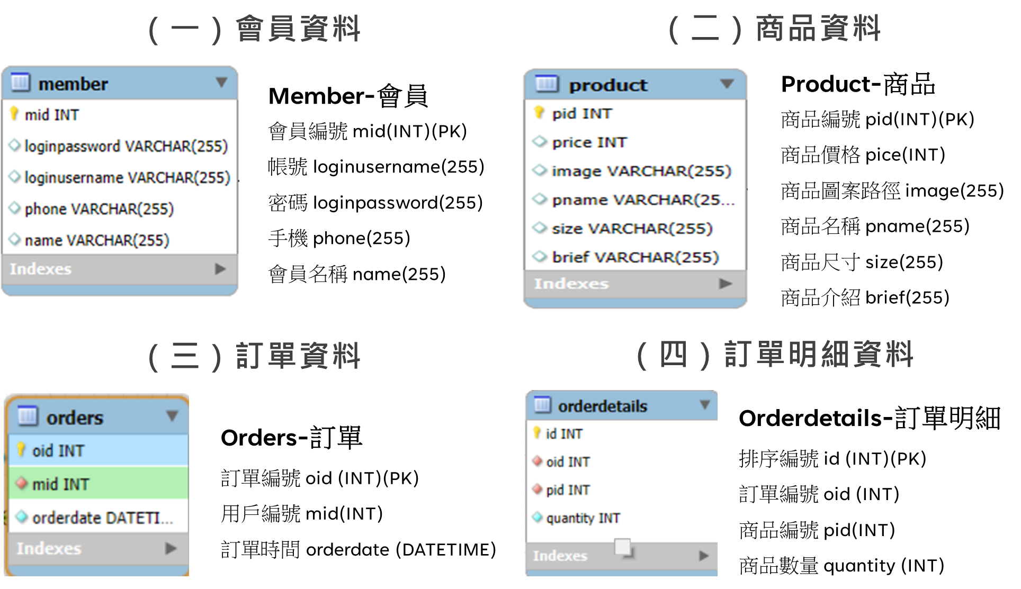
二、資料細項

Slide 8
網站介紹

Slide 9

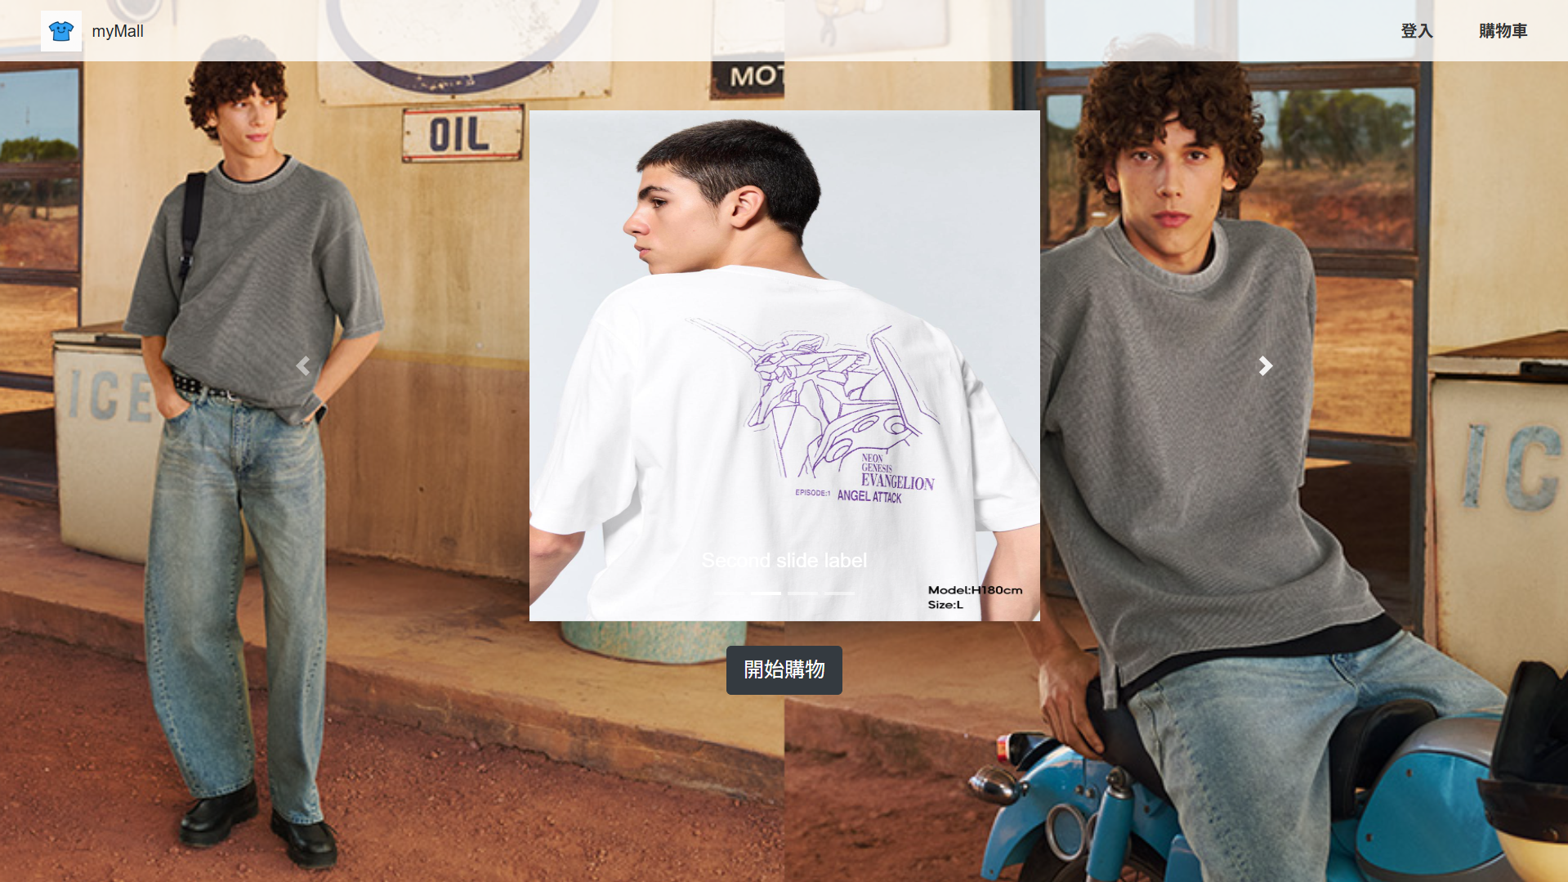
上方連結 LOGO (會回首頁)
有登入、購物車連結
專案介紹 : 首頁
開始購物:
會導到購物畫面

Slide 10
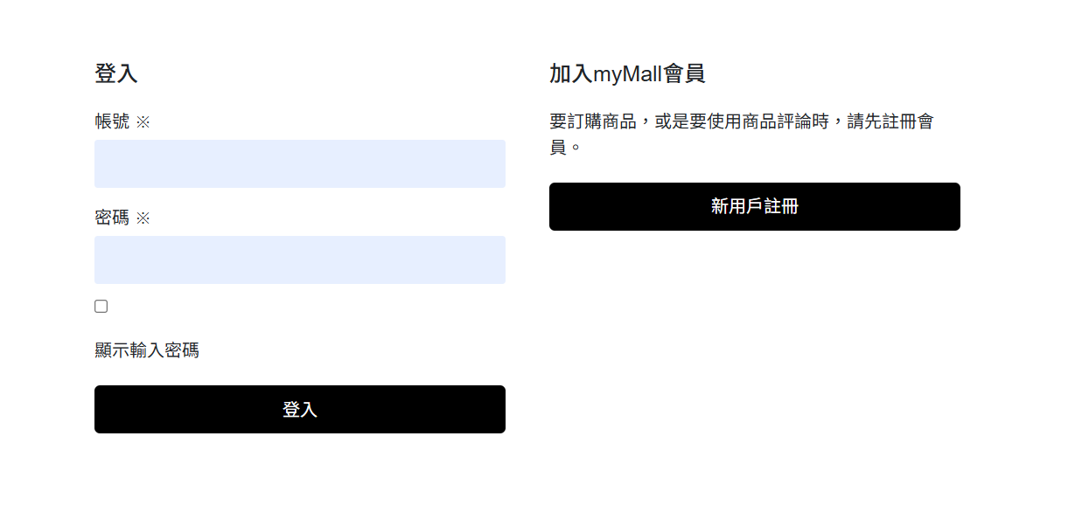
會員登入頁面

Slide 11
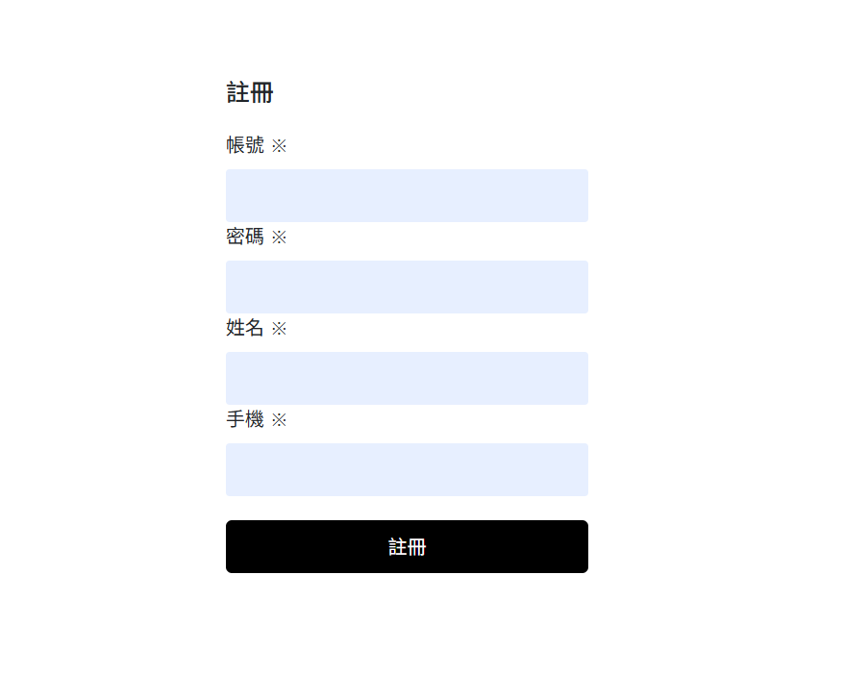
註冊頁面

Slide 12
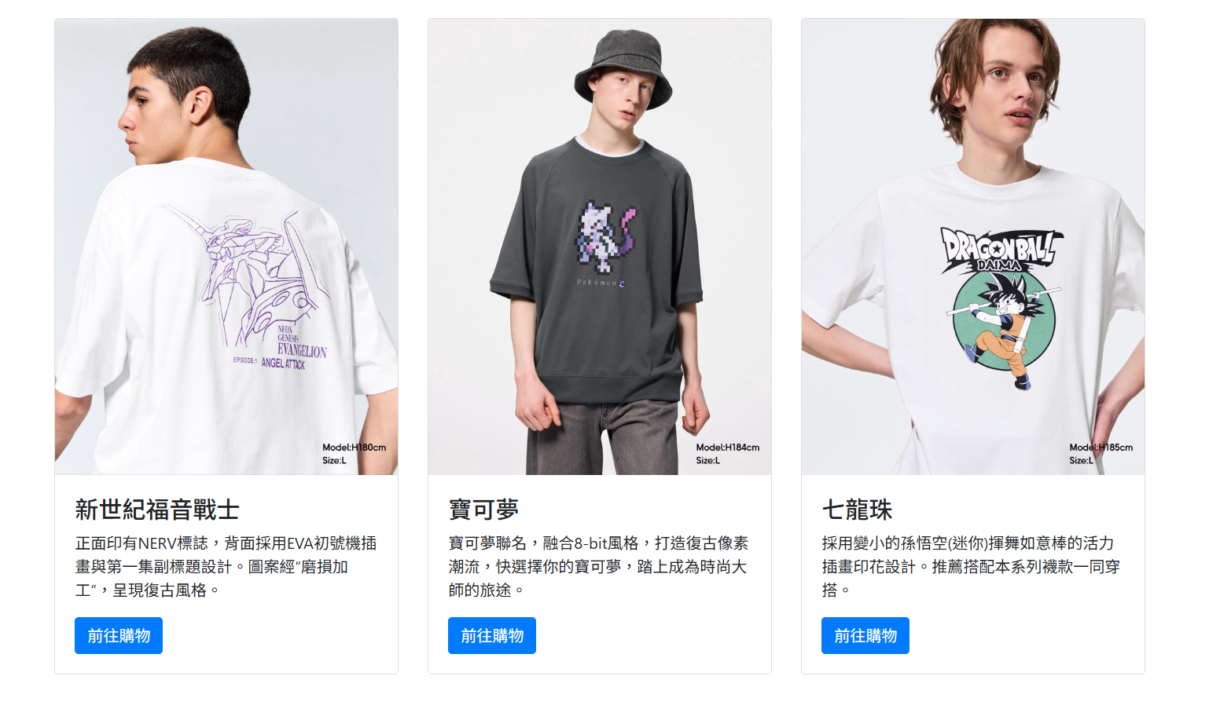
購物頁面
選擇喜歡的樣式

Slide 13
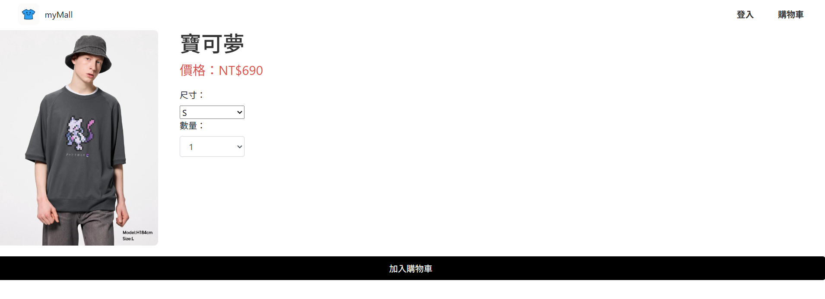
商品頁面
選擇想要的尺寸和數量
加入購物車 (需要登入才可以)

Slide 14
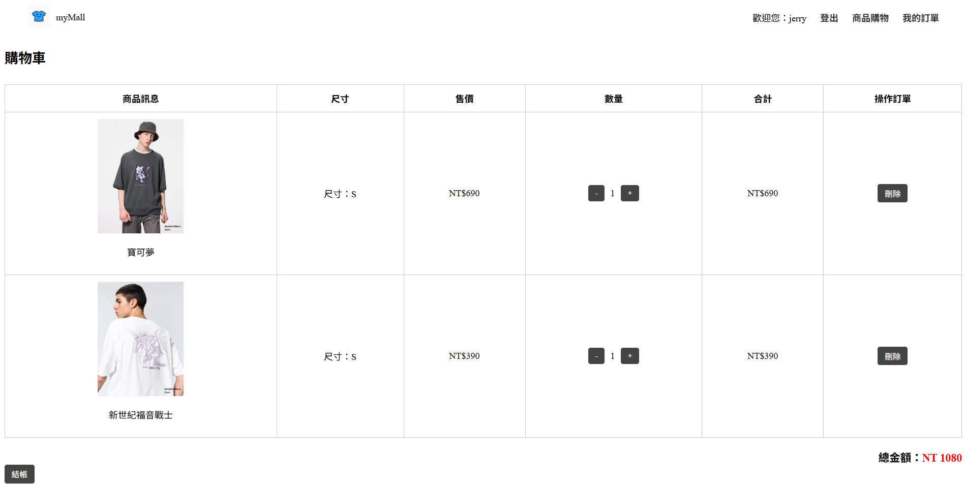
購物車頁面

Slide 15
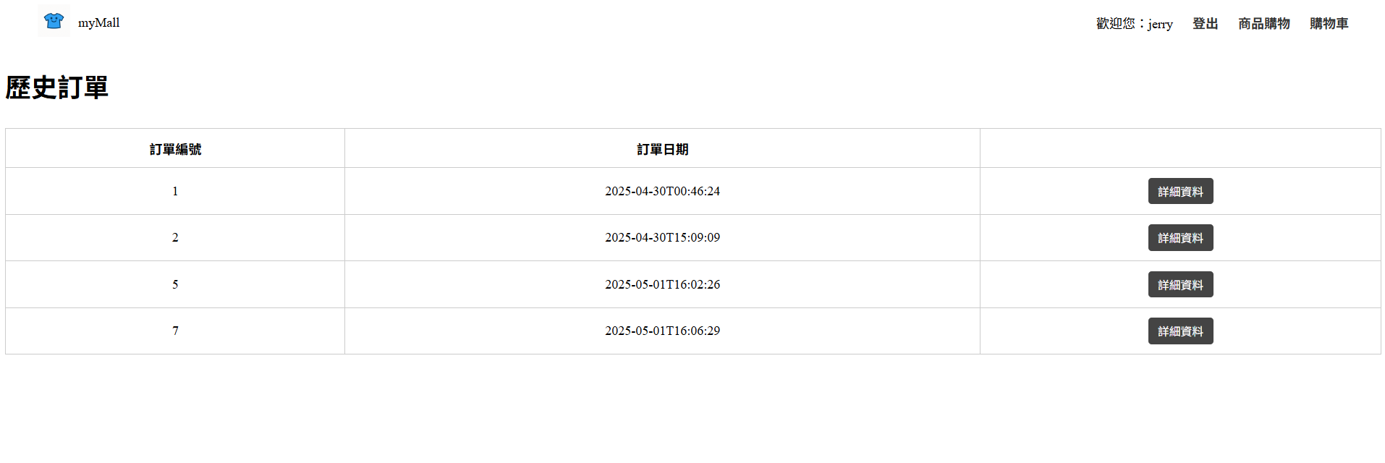
訂單頁面

Slide 16
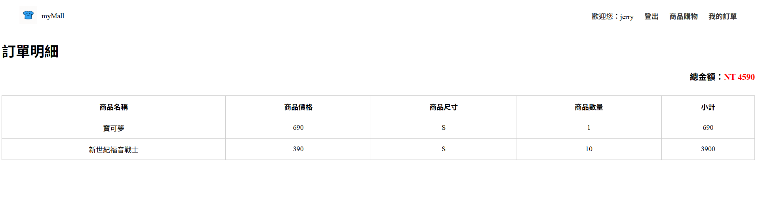
訂單明細頁面

Slide 17
感謝您

